Slide 1



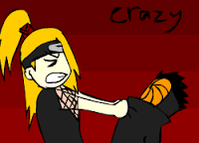

المملكة العربية السعودية
وزارة التعليم
إدارة توجيه وإرشاد الطالبات الروابي
سلوكيات خاطئة

Slide 2

المقدمة
الحمد لله رب العالمين، هدانا لأحسن الأخلاق والأعمال والأقوال
وأشهد أن لا إله إلا الله وحده لا شريك له فضل من عباده أحسنهم أخلاقاً، وتوعد من ساء خلقه وسار في طريق الشيطان
وأشهد أن نبينا محمدًا عبد الله ورسوله، خاتم الأنبياء والمرسلين
وقدوة الناس أجمعين، وصاحب الخلق العظيم،
صلى الله عليه وعلى آلة وصحبه أجمعين والتابعين ومَن تبعهم بإحسان إلى يوم الدين، وسلَّم تسليمًا كثيراً.
إن الأخلاق في أي أمة تعتبر دليلًا على حضارتها ورقيها وحسن سيرتها، وبدون الأخلاق تتحطم القيم والمبادئ ولا يحصل التعايش الحقيقي بين البشر، وأي أمة ذهبت أخلاقها لابد لها من الزوال.

Slide 3


سلوكيات خاطئة

Slide 4

الإنتمـــــــاء للوطن

Slide 5


موقف وتعليق
موقف وتعليق
في اليوم الوطني المنفذ في المدرسة قامت نورة باطلاع سارة
على سناباتها التي صورتها في الليلة السابقة عن احتفالات
اليوم الوطني في شوارع الرياض واسواقها ، كما شاركت نورة زميلاتها في اظهار الفرح والرقص على انغام الأغاني الوطنية والشيلات وزادت حدة الصخب والفوضى وامتدت الايدي الى اللوحات ( وتم رمي العلم ) وعندما تضايقت سارة من زميلاتها طلبت منهن الكف عن العبث والازعاج فردت عليها نورة مستغربة من كلامها ( هل احتفالنا باليوم الوطني عبث )

Slide 6
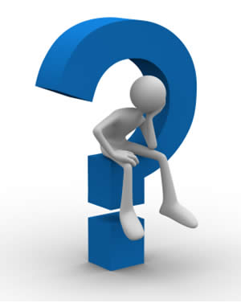

تساؤلات ؟
كيف نعبر عن الحب للوطن ؟؟
ما المظاهر السلبية في الاحتفالات في اليوم الوطني ؟؟
ما دور الاسرة في الضبط الاجتماعي حيال تلك التصرفات السلبية ؟؟
ما هو الدور الإيجابي للتعبير عن مشاعرنا الوطنية ؟؟

Slide 7
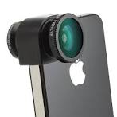

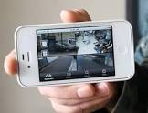
ما رايك في الموقف

Slide 8


الإيجابيات
الإيجابيات
احترام كلمة التوحيد في العلم ( لا إله إلا الله محمد رسول الله )
لمشاركة الوطنية بصورة جماعية تساعد على الترابط والتلاحم بين الافراد
فرصة للتقارب بين افراد الوطن والإحساس بالفرح وان الجميع يشارك في هذه المناسبة
استشعار نعم الله التي انعم بها علينا في الوطن .

Slide 9



السلبيات :0
التعبير عن المشاعر لا تكون بطريقة سلبية
الانحراف الأخلاقي والخروج عن القيم يؤدي الى تفكك المجتمعات
السلوكيات السلبية تؤثر على العلاقات الإنسانية
التعبير عن المشاعر بطريقة سلبية سبب لأحداث الفوضى والمشاحنات بين افراد المجتمع
احداث الفوضى( الأغاني والرقص ) في الأماكن العامة ينافي الذوق العام

Slide 10

تشخيص الموقف
< نمط شخصية ( نورة ) >
قلة وعي بذاتها
نوع من لفت الانتباه وحب الظهور بطريقة سلبيه ( شخصية هستيرية )
نورة لديها مشاعر وطنية لكن لم تعبر عنها بطريقة ايجابيه
تصوير نورة بالسناب لزميلاتها دليل على عدم الضبط الاسري والديني لديها
التأثر بالآخرين والتقليد السلبي والتفاعل معهم بطريقة غير متزنة
الرقابة الذاتية لدى نورة منخفضة لأنها لم تدرك النتائج التي سوف تحدث من جراء تصرفاتها

Slide 11

موقف وتحليل :
في حفل زفاف لأحدى الصديقات تقاربت هند وسارة لالتقاط سناب لهن وسط ضحكاتهن وفي اليوم التالي فوجئت هند بان صورتها قد تم نشرها في بعض وسائل التواصل الاجتماعي ( السناب والاستقرام والكيك ) مع ادراج وضع بعض التعليقات والاستهزاء على شكلها من قبل بعض المتابعين والمتابعات من دفعها للرد على التعليقات البذيئة والدخول في تلاسن وسباب وتلفظ مع من قامت بتلك التعليقات البذيئة
اتصلت بزميلتها سارة وعاتبتها على تصرفها وانها لم تسمح لها بنشر صورها في وسائل التواصل الاجتماعي
وعندما اخبرت هند أمها عن ما حدث لها من نشر صورها من قبل زميلتها ( سارة ) ، غضبت غضب شديد وذهبت للمدرسة للشكوى ضد الطالبة سارة فقابلتها مديرة المدرسة واخبرتها بما ان التصوير حدث خارج المدرسة لا نستطيع ان نتخذ أي اجراء ضد الطالبة سارة ولكن بإمكان الام ان ترفع دعوى ضدها وذلك ضمن الجرائم المعلوماتية .

Slide 12
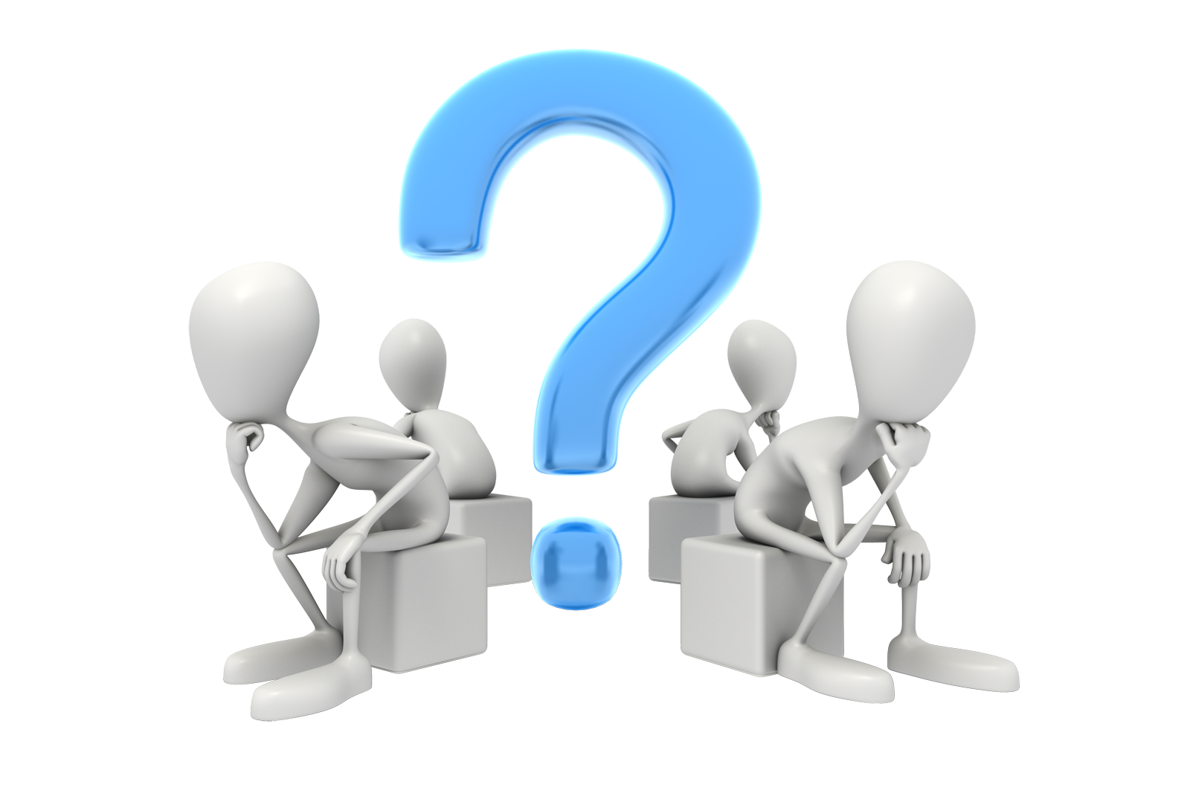
تســــــاؤلات ؟
- ما هو رايك بالموقف ؟
- هل تسمحين لزميلاتك بتصويرك ؟
- هل اسرتك ترضى بنشر صورك بين زميلاتك ( اختلاف ثقافه الاسر عن بعضها )
- هل سبق لك او حدث لك موقف مشابه ؟
- ماهي عقوبة التصوير والنشر في وسائل التواصل الاجتماعي ( الجرائم المعلوماتية )

Slide 13

« مشهد «
مناقشات ومداخلات هادفه لمواجه الموقف ..

Slide 14



الإيجابيات
تساعد وسائل التواصل الاجتماعي على التواصل والتقارب مع الاخرين
التعرف على الأنظمة والقوانين التي تحمي الفرد من الوقوع في مشاكل الجرائم المعلوماتية
تبصير الفرد بحقوقه
سهولة التواصل اللغوي والصوتي بين الزميلات
تطوير الذات، وذلك من خلال اكتساب مهارات التواصل المتنوعة( ذوقيات التواصل مع الاخرين )

Slide 15

غياب الرقابة وعدم الشعور بالمسؤولية.
المبالغة في نقل الأحداث والاشاعات
3- نقل الاحداث بطريقة سلبية
4- إضاعة الوقت دون فائدة.
انعدام الخصوصية الذي يؤدي إلى أضرار معنوية ونفسية ومادية.
جعل الأشخاص التافهين مشاهير في وسائل التواصل الاجتماعي
السلبيات

Slide 16


تحليل الشخصيات
موافقة الطالبة ان تصور مع زميلتها وهي لا تدرك حجم المشاكل والمخاطر التي تتعرض لها والتشهير بها وسمعتها وسمعه أهلها
التعليقات البذيئة في وسائل التواصل الاجتماعي تعكس عدم الاحترام للاخرين
نشر الصورة تعني السماح للآخرين بتركيب المقاطع عليها والضحك والاستهزاء
الجرائم المعلوماتية «تنص على عقوبة نشر الصور وانتهاك الخصوصية بالسجن سنه او غرامه خمس مائة ريال .
العلاقة بين نورة وصديقاتها لم تقم على احترام الخصوصية وبهذا الأسلوب تخسر الكثير من العلاقات الإيجابية بسبب سوء تصرفها

Slide 17


الفزعة

Slide 18
قصة الفزعة
خرجت هدى من الفصل واصطدمت بزميلتها منى فقالت لها (عمى ما تشوفين) فردت هدى (انتِ اللي ما تشوفين يا000) واحتدم النقاش بينهم وادى الى اشتباك بالأيدي وهنا سارعت الزميلات لفك الاشتباك ومساندة زميلات هدى لها مما دفع زميلات منى للهجوم عليهن وبدأت المعركة .. من ضرب وركل وشد للشعر وحالة إغماء بعض الطالبات
وهنا ::
تدخلت المساعدة والاداريات اللاتي لحق بهن بعض الإصابات وتم فك وفض المشكلة بشق الأنفس .

Slide 19

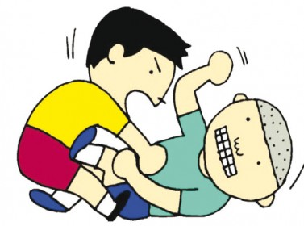
ما رأيك بالموقف ؟

Slide 20



باعتقادك ماهي أسباب
المشكلة؟؟

Slide 21
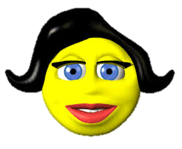

بصراحة
تخيــلي
حدث لك مثل هذا الموقف اصطدمت بك زميلتك هل تردين بهذه الطريقة؟

Slide 22


ما هو الرد الصحيح في حالة
اصطدامك بإحدى زميلاتك؟

Slide 23


هل تقومين بالفزعة والمساندة لزميلاتك !

Slide 24
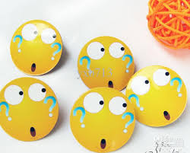

ما هو التصرف الأمثل في مثل هذه المشاجرات

Slide 25

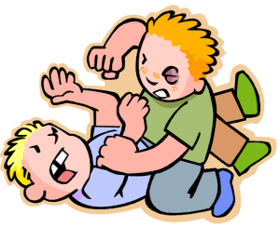
ماهي عقوبة الطالبة في حالة الشجار
حسب لائحة المواظبة والسلوك ؟

Slide 26
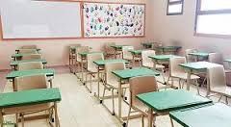
«1»
قصة تحدي
تحدت الطالبات زميلتهن نوره في تصوير المعلمة (سارة) وارسال صورتها في قروب الطالبات
واثناء دخول المعلمة للفصل كانت الطالبات يعلقن على شكل المعلمة وأناقتها وفجاءة
انتبهت المعلمة إلى سطوع ضوء وأحست بأن هناك تصوير لها فاستدعت الإدارة
ورفضت خروج أي طالبة إلا بعد التفتيش

Slide 27

حضرت الوكيلة مع الإداريات وتم تفتيش الطالبات وتم العثور على الجوال بحوزة نوره وتم فتحه وثبت تصويرها للمعلمة وإرسالها للقروب فعلاً؟
انكرت جميع الطالبات علاقتهن بالتصوير فردت المعلمة على الفور
انا برفع شكوى في المحكمة
«2»

Slide 28

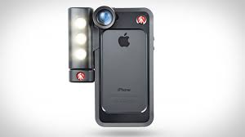
ما هو تعليقك على
موضوع التصوير؟

Slide 29
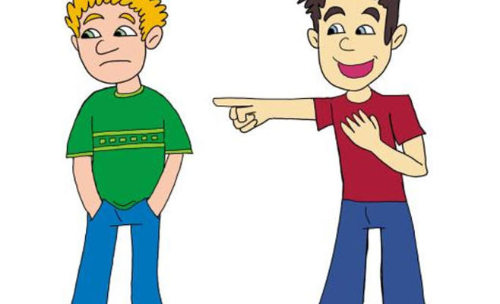
هل تحدث مثل هذه التصرفات من الطالبات ؟

Slide 30
وهل يحق للطالبة الاستهزاء
بشكل أي شخص أياً كان؟

Slide 31
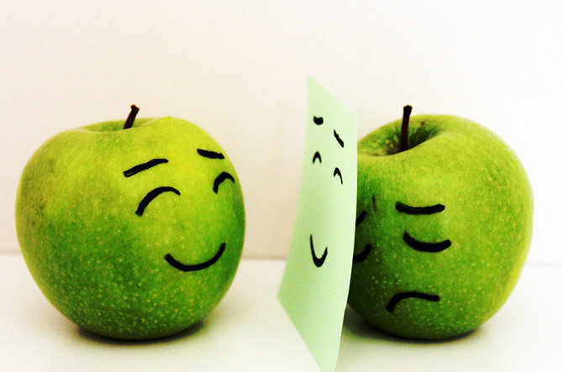
ماهي الأطراف المتضررة من الموقف ؟

Slide 32


ماهي عقوبة الطالبة في حالة التصوير
حسب لائحة المواظبة والسلوك ؟

Slide 33

هل تعلمين العقوبة القضائية الصادرة من المحكمة في حالة التصوير

Slide 34
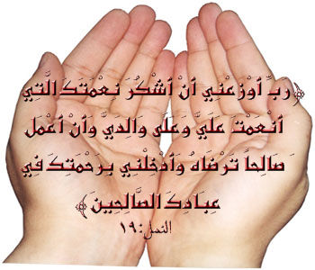

Slide 35

اعداد وتنفيذ
وحدة التوجيه والإرشاد

